Slide 1
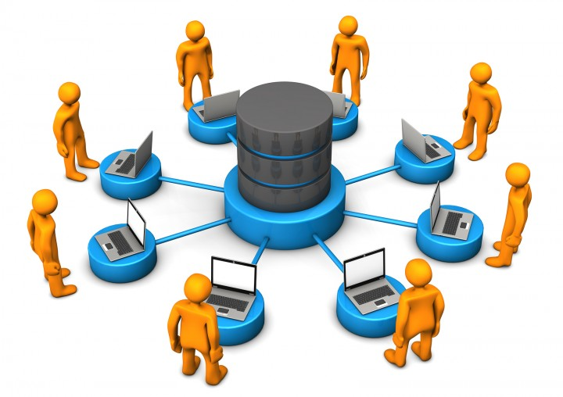
UT1: SISTEMAS DE INFORMACIÓN ADMINISTRATIVA

Slide 2
CONTEXTO TECNOLOGÍAS INFORMACIÓN
FLUJO INFORMACIÓN
SISTEMA INFORMACIÓN ADMINISTRATIVA

Slide 3


Slide 4
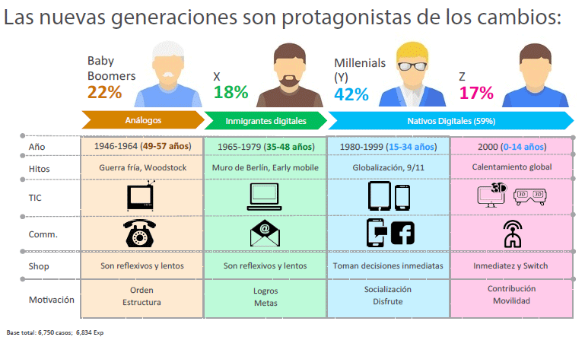
SOCIEDAD DE LA INFORMACIÓN

Slide 5

SOCIEDAD DE LA INFORMACIÓN

Slide 6

SOCIEDAD DE LA INFORMACIÓN
¿Qué es la Sociedad de la Información? Esta denominación, que tiene ya décadas de existencia (su origen se puede establecer en la década de los ochenta del siglo pasado como evolución de la era industrial), hace referencia a que la información de cualquier naturaleza, su generación, su distribución y su uso se han convertido en el eje fundamental de todo lo que hacen los seres humanos.

Slide 7

SOCIEDAD DE LA INFORMACIÓN
La existencia de redes de comunicación globales, la creciente disponibilidad de acceso a ellas desde cualquier lugar y a través de múltiples dispositivos, la facilidad para compartir y distribuir contenidos de cualquier naturaleza o la deslocalización de actividades que inmediatamente se pueden globalizar están revolucionando el mundo y satisfaciendo las necesidades de las personas y de las organizaciones.

Slide 8

T.I. Y PRODUCTIVIDAD
Las TI contribuyen al aumento de la productividad, no hay limitaciones de tiempo o de espacio; encontrar la información puede ser fácil y eficiente; también es posible transferir varios tipos de informaciones de forma electrónica. Propiedades comparables han conducido a la creación de nuevos mercados, modelos de negocios y procesos.

Slide 9



T.I. Y PRODUCTIVIDAD

Slide 10

INFORMACION Y COMPETITIVIDAD
Según Porter (1980):
Una empresa puede conseguir «ventajas competitivas» de 3 formas principales:
1.- Consiguiendo un liderazgo de costes
costo final por unidad y precio del producto inferior.
2.- Diferenciando sus productos de los de la competencia
por un mismo precio se ofrecen más prestaciones que la competencia.
3.- Consiguiendo (y dominando) un «nicho» de mercado
producto dirigido a sector del mercado muy concreto (explotación régimen exclusividad)

Slide 11
INFORMACION Y COMPETITIVIDAD
Las tecnologías de la información (TI) se han aplicado tradicionalmente con el objetivo básico de reducir costos y aumentar la productividad, generalmente a través de la automatización de operaciones internas.
Las TI han contribuido a aumentar la competitividad de las empresas porque han incidido directamente sobre una de las estrategias tradicionales de competitividad (liderazgo de costos).

Slide 12
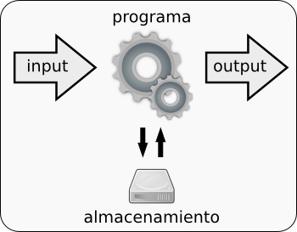



FLUJO DE INFORMACIÓN
GESTION INFORMACIÓN CLASIFICACIÓN, ANÁLISIS E INDICADORES
DATA
PROCESO TOMA DE DECISIONES

Slide 13


Slide 14
TIPOS DE SIA
Sistema de procesamiento de transacciones (TPS)
Sistema experto (SE)
Sistema Planificación de Recursos (ERP)
Sistemas de información gerencial (MIS)
Sistemas de soporte a decisiones (DSS)
Sistemas de información ejecutiva (EIS)
Sistemas de automatización de oficinas (OAS)

Slide 15

TIPOS DE SIA
Sistema de procesamiento de transacciones (TPS)
Gestiona la información referente a las transacciones producidas en una empresa u organización.

Slide 16

TIPOS DE SIA
Sistemas de información gerencial (MIS)
Orientados a solucionar problemas empresariales en general.

Slide 17


TIPOS DE SIA
Sistemas de soporte a decisiones (DSS)
Herramienta para realizar el análisis de las diferentes variables de negocio con la finalidad de apoyar el proceso de toma de decisiones.

Slide 18
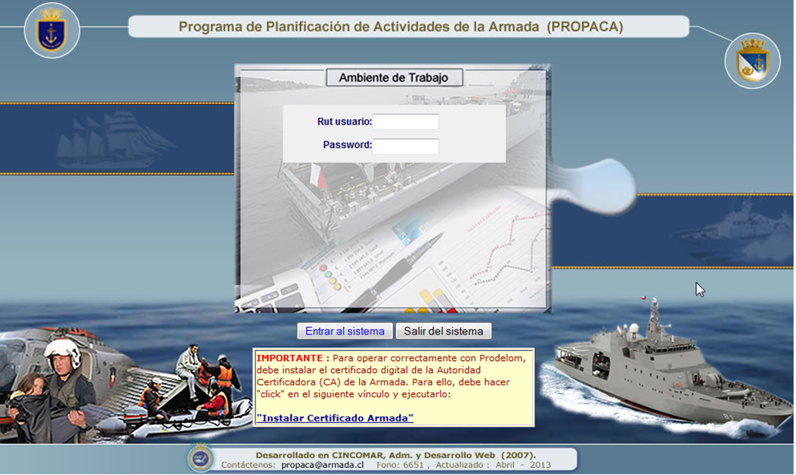
TIPOS DE SIA
Sistemas de información ejecutiva (EIS)
Herramienta orientada a usuarios de nivel gerencial, que permite monitorizar el estado de las variables de un área o unidad de la empresa a partir de información interna y externa a la misma.

Slide 19
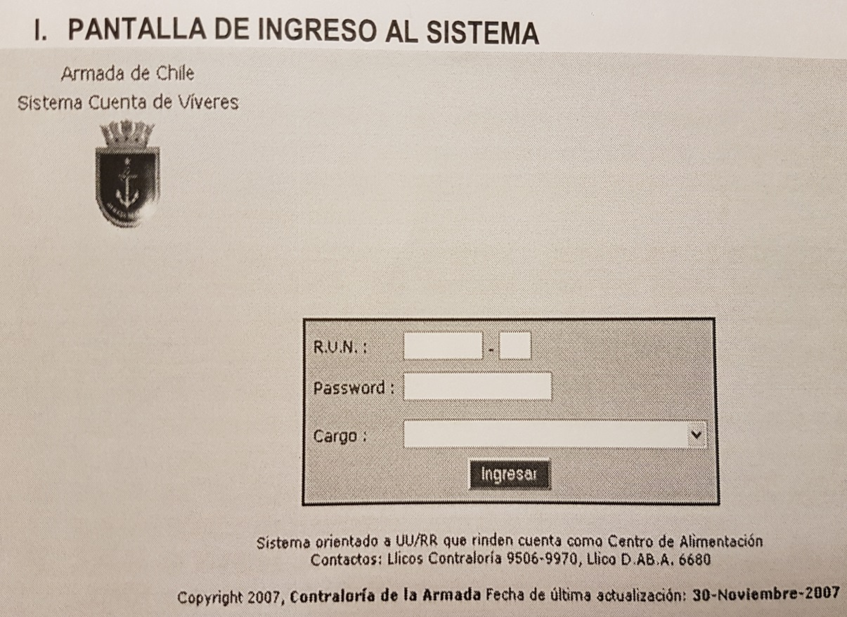
TIPOS DE SIA
Sistemas de automatización de oficinas (OAS)
Aplicaciones destinadas a ayudar al trabajo diario del administrativo de una empresa u organización.

Slide 20
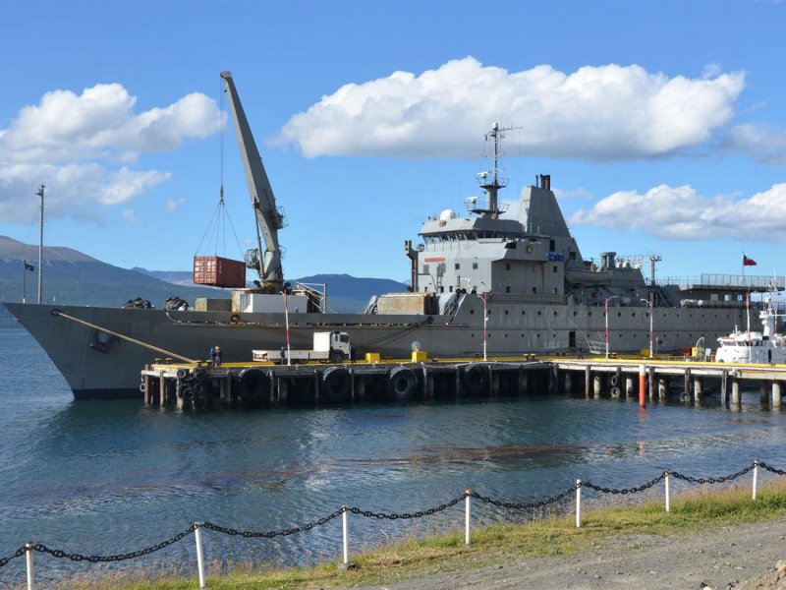
TIPOS DE SIA
Sistema experto (SE)
SISTEMA OPERACIÓN TRANSBORDO
Emulan el comportamiento de un experto en un dominio concreto.

Slide 21
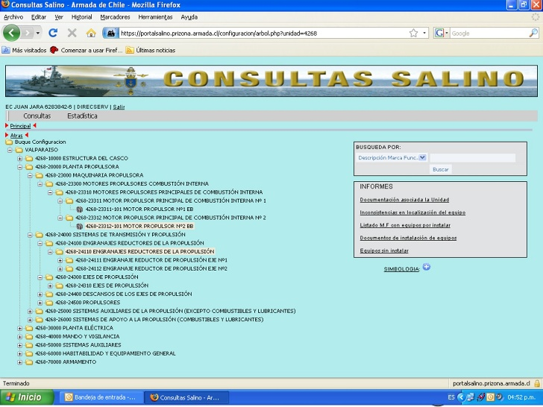
TIPOS DE SIA
Sistema Planificación de Recursos (ERP)
Integran la información y los procesos de una organización en un sólo sistema.

Slide 22
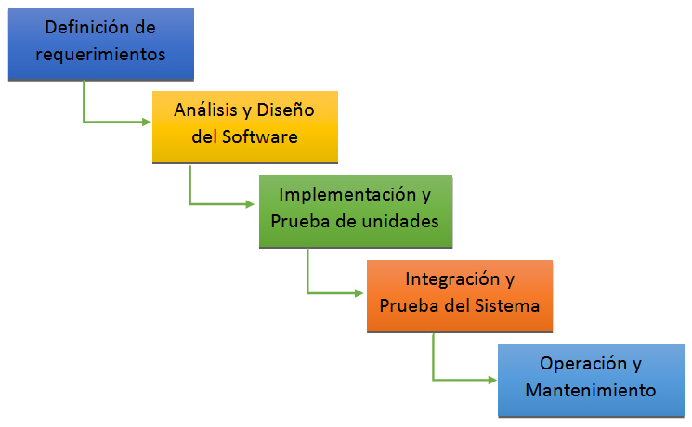
ETAPAS DE DESARROLLO DE UN SIA

Slide 23

ETAPAS DE DESARROLLO DE UN SIA
DEFINICIÓN DE REQUERIMIENTO
Comprender el problema (análisis) y Plantear una posible solución, considerando soluciones alternativas (diseño)

Slide 24
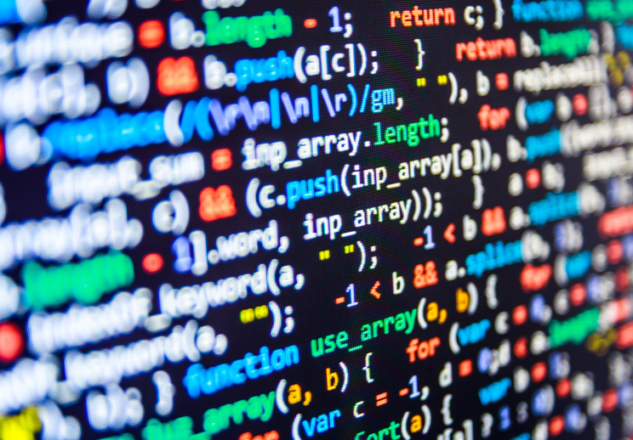
ETAPAS DE DESARROLLO DE UN SIA
ANÁLISIS Y DISEÑO DEL SW
Determinación del ámbito del proyecto, la realización de un estudio de viabilidad, el análisis de los riesgos asociados al proyecto, una estimación del coste del proyecto, su planificación temporal y la asignación de recursos a las distintas etapas del proyecto.

Slide 25
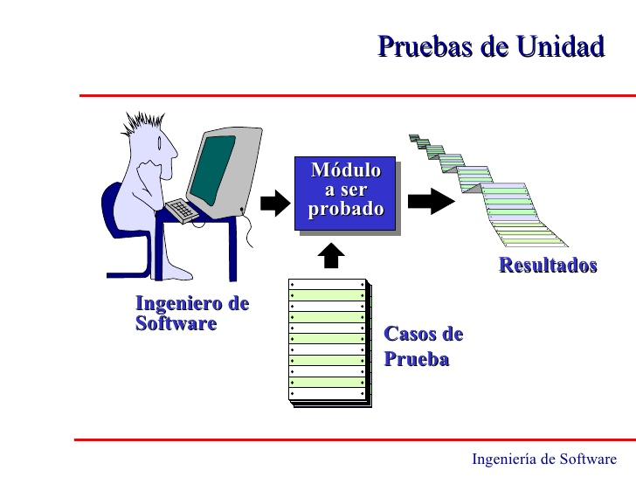
ETAPAS DE DESARROLLO DE UN SIA
IMPLEMENTACIÓN Y PRUEBA DE UNIDADES
Las pruebas de unidad sirven para comprobar el correcto funcionamiento de un componente concreto de nuestro sistema. Es este tipo de pruebas, el "probador“ debe buscar situaciones límite que expongan las limitaciones de la implementación del componente. Es recomendable que, conforme se crean nueva funcionalidades, vayamos creando nuevos tests para medir nuestro progreso y también repitamos los antiguos para comprobar que lo que antes funcionaba sigue funcionando (test de regresión).

Slide 26
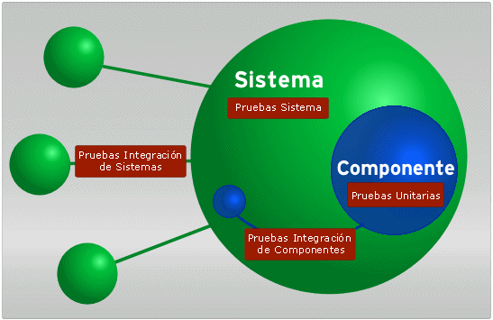
ETAPAS DE DESARROLLO DE UN SIA
INTEGRACIÓN Y PRUEBA DEL SISTEMA
Las pruebas de integración y sistema son las que se realizan cuando vamos juntando los componentes que conforman nuestro sistema y sirven para detectar errores en sus interfaces. Una vez "finalizado" el sistema, se realizan pruebas alfa en el seno de la organización encargada del desarrollo del sistema. Estas pruebas, realizadas desde el punto de vista de un usuario final, pueden ayudar a pulir aspectos de la interfaz de usuario del sistema En sistemas a medida, se suele realizar un test de aceptación que, si se supera con éxito, marcará oficialmente el final del proceso de desarrollo y el comienzo de la etapa de mantenimiento.

Slide 27
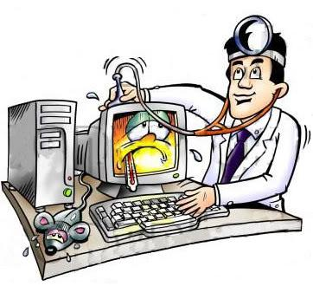
ETAPAS DE DESARROLLO DE UN SIA
OPERACIÓN Y MANTENIMIENTO
El Mantenimiento incluye tres facetas diferentes:
Eliminar los defectos que se detecten durante su vida útil (mantenimiento correctivo), lo primero que a uno se le viene a la cabeza cuando piensa en el mantenimiento de cualquier cosa.
Adaptarlo a nuevas necesidades (mantenimiento adaptativo), cuando el sistema ha de funcionar sobre una nueva versión del sistema operativo o en un entorno
hardware diferente.
Añadirle nueva funcionalidad (mantenimiento perfectivo), cuando se proponen características deseables que supondrían una mejora del sistema ya existente.

Slide 28

Fin de presentación

